Slide 1

Sisteme de operare
Analiza Executabilelor și Proceselor

Slide 2

Cuprins
COM
MZ
PE
ELF
Mach-O

Slide 3
Bibliografie
Relocare
  https://eli.thegreenplace.net/2011/08/25/load-time-relocation-of-shared-libraries/
Relocarea biblioteciilor partajate
  https://eli.thegreenplace.net/2011/11/03/position-independent-code-pic-in-shared-libraries/

Slide 4
Compilarea
Fișier cod sursă
Fișier obiect
Utilizator
compilare
Fișier cod sursă
Fișier obiect
Fișier executabil
Pachet software
compilare
linking
biblio-tecă
Dezvoltator
Fișier de configurare
Fișier de date

Slide 5








Compilarea
Surse
Independente de platformă (în general)
Compilator
Surse în asamblare
Depind de arhitectura CPU-ului
X86, x64, ARM, ARM64, MIPS, …
Obiecte
Asamblor
Executabil
Linker
Biblioteci
Depinde de CPU și SO

Slide 6
Link
Se unesc secțiunile
  .text
  .data
  .rodata
Se alocă spațiu pentru toate secțiunile .bss
Se realizează legături către biblioteci partajate

Slide 7
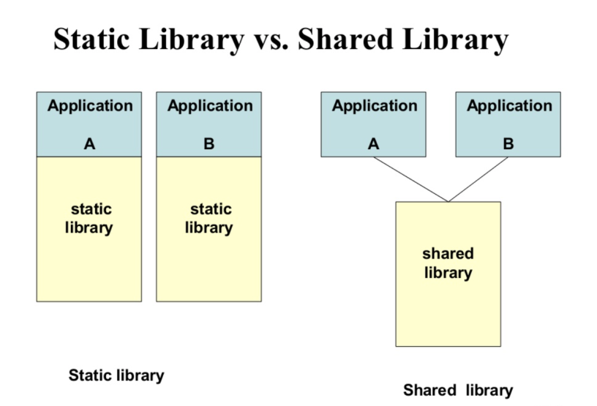
Linkeditare statică vs dinamică

Slide 8
Relocare
Adresa unui simbol nu este cunoscută la compilare
  executabilul se poate incărca la adrese diferite
  biblioteci partajate

Slide 9

MS-DOS
COM
EXE (MZ)

Slide 10
COM
Command File
Un singur segement (64KB)
  mai putin 512 bytes pentru PSP
Instrucțiuni
Execută de la 0100h
Executat preferențial față de .exe
Viruși site .com

Slide 11
EXE (MZ)
Offset | Field | Size | Description
0 | Signature | word | 0x5A4D (ASCII for 'M' and 'Z')
2 | Extra bytes | word | Number of bytes in the last page.
4 | Pages | word | Number of whole/partial pages.
6 | Relocation items | word | Number of entries in the relocation table.
8 | Header size | word | The number of paragraphs taken up by the header.
10 | Minimum allocation | word | The number of paragraphs required by the program, excluding the PSP and program image. If no free block is big enough, the loading stops.
12 | Maximum allocation | word | The number of paragraphs requested by the program. If no free block is big enough, the biggest one possible is allocated.
14 | Initial SS | word | Relocatable segment address for SS.
16 | Initial SP | word | Initial value for SP.
18 | Checksum | word | When added to the sum of all other words in the file, the result should be zero.
20 | Initial IP | word | Initial value for IP.
22 | Initial CS | word | Relocatable segment address for CS.
24 | Relocation table | word | The (absolute) offset to the relocation table.
26 | Overlay | word | Value used for overlay management. If zero, this is the main executable.
28 | Overlay information | N/A | Files sometimes contain extra information for the main's program overlay management.
Mark "Zibo" Joseph Zbikowski
MS-DOS v. 2
Cod mai mare de un segment
Relocabil
paragraf – 16 bytes
pagină – 512 bytes

Slide 12

Windows
EXE (PE)
  Portable Executable
EXE (PE+)
  64 biți

Slide 13
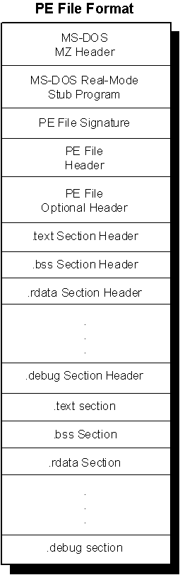
PE
Inspirat din COFF (a.out)
Parțial relocabil
  după relocare nu se mai poate partaja cod
  penalizare la pornire
Fiecare biblioteca are o adresă preferată

Slide 14
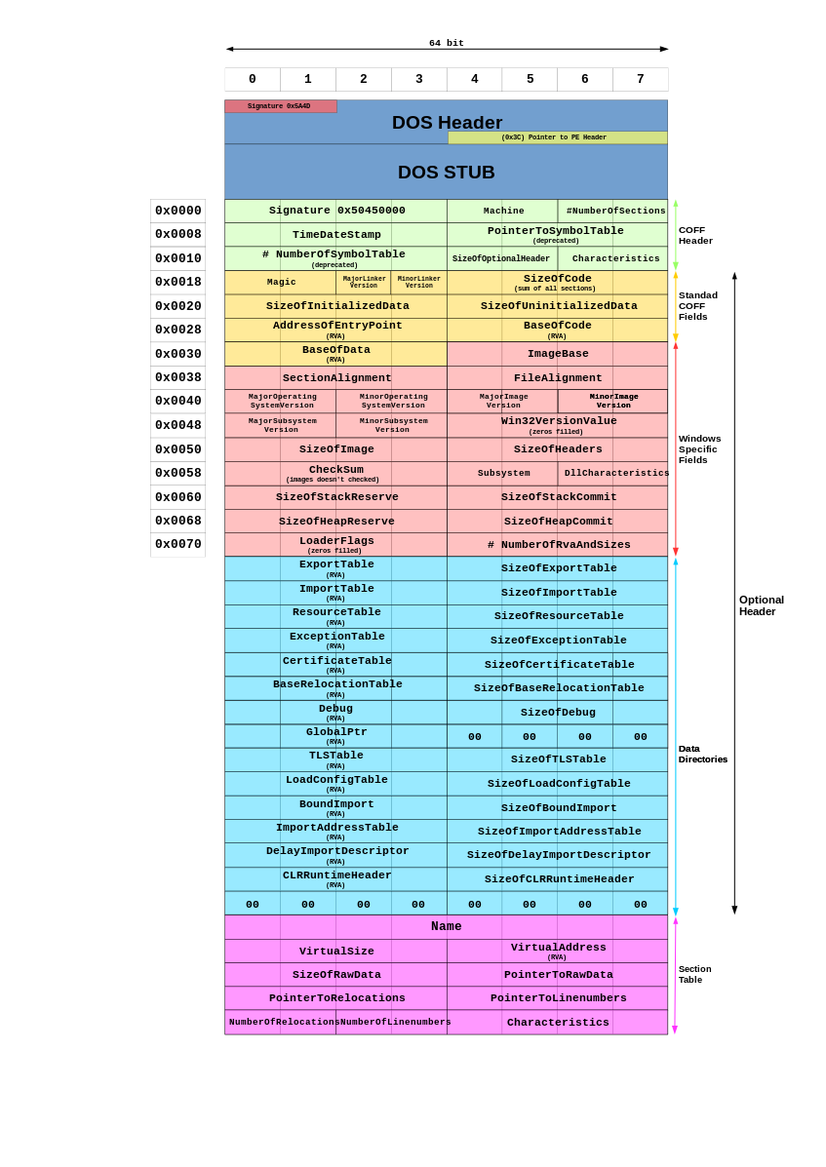
PE

Slide 15

Linux
ELF
  Executable and Linkable Format

Slide 16
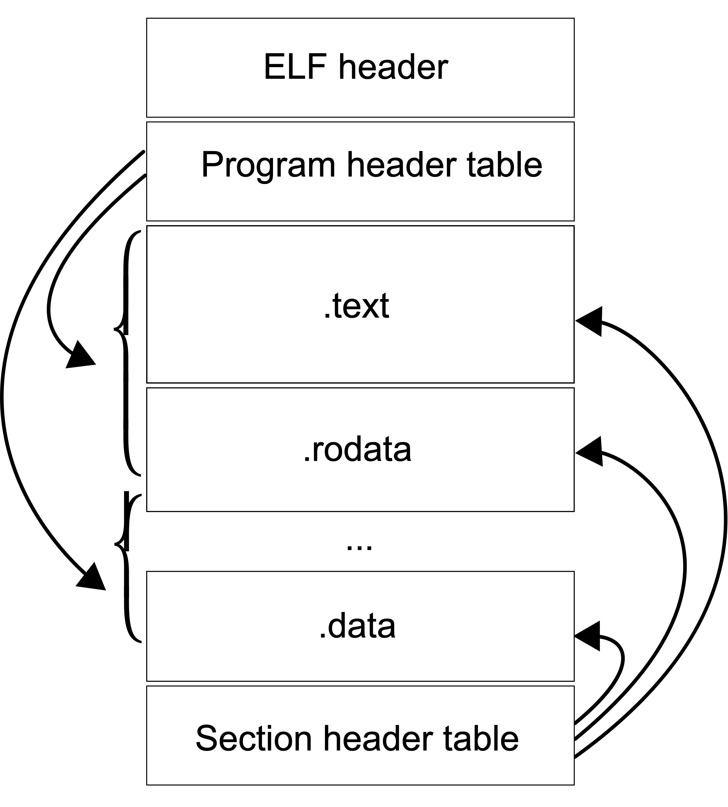
ELF

Slide 17
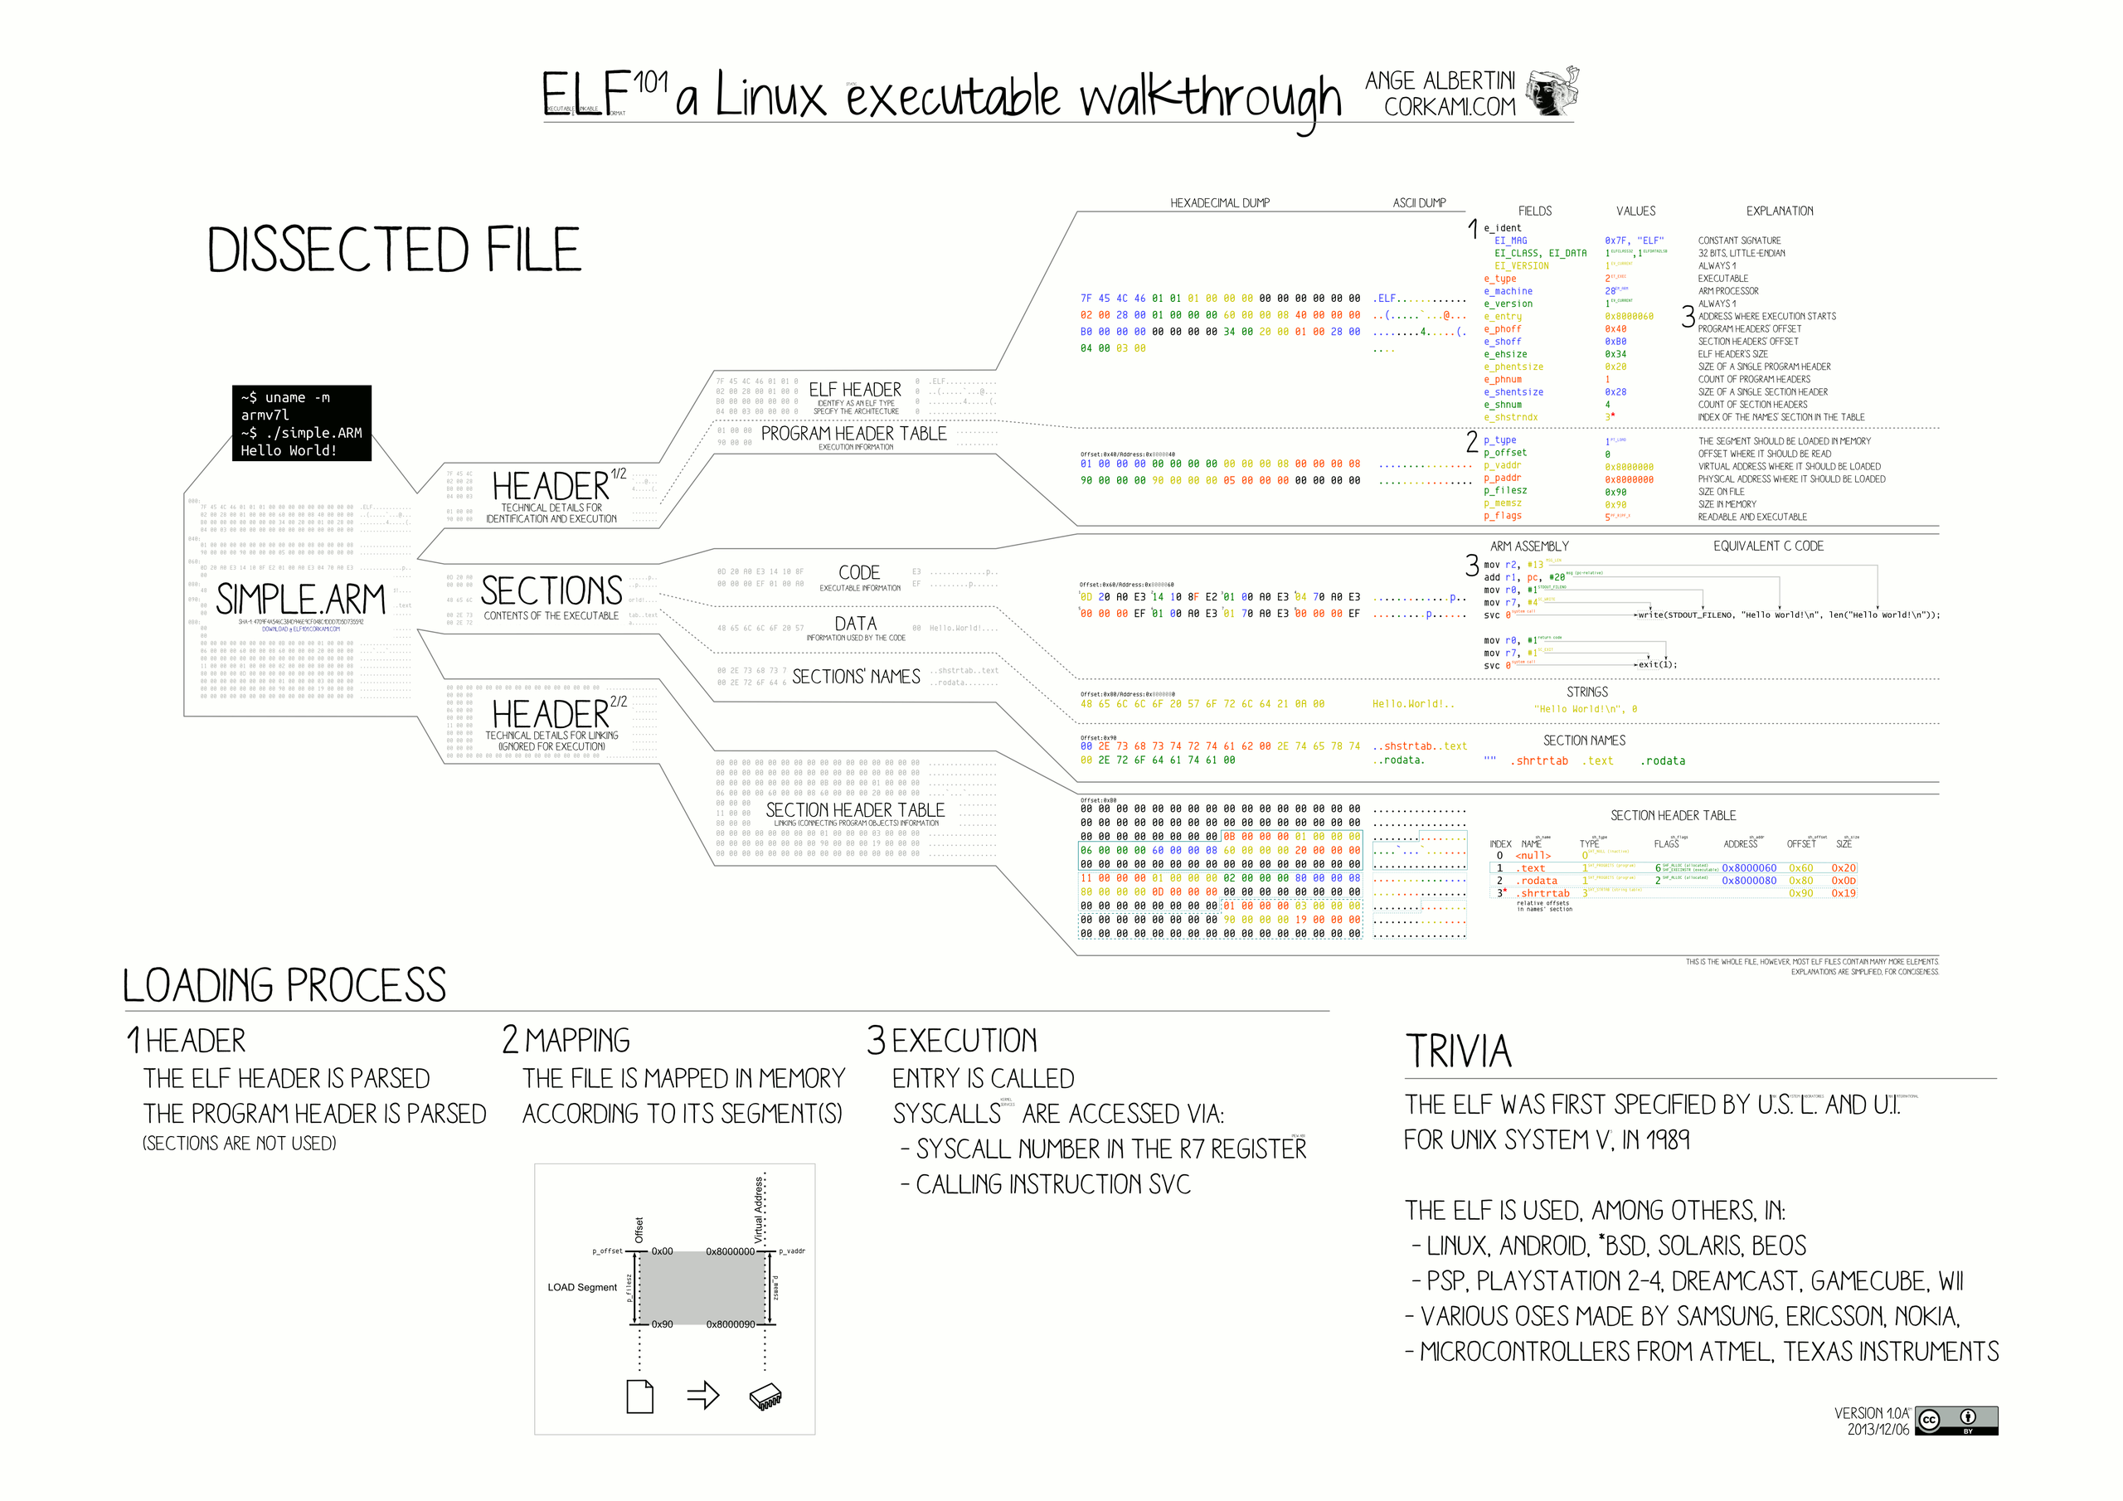

Slide 18
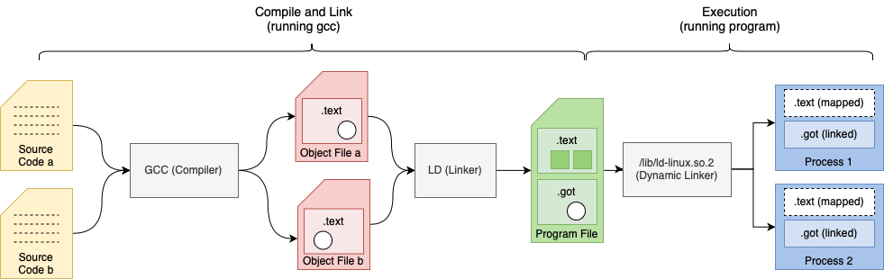
Relocarea

Slide 19
Cod independent de poziție
Global Offset Table
  secțiunea data
  GOT
Procedure Linkage Table
  PLT
.plt.got

Slide 20
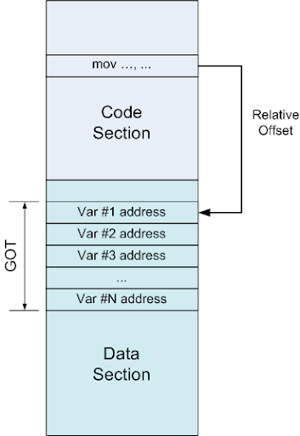
Global Offset Table

Slide 21
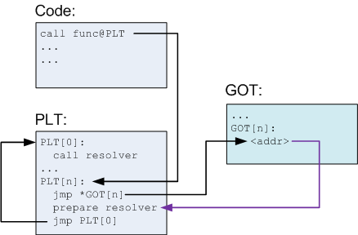
Procedure Linkage Table

Slide 22
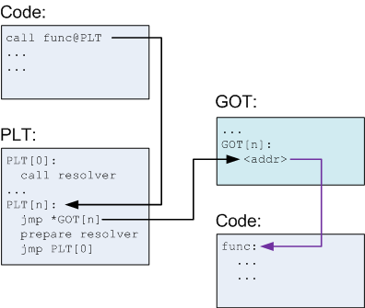
Procedure Linkage Table

Slide 23

Mac OS
Mach-O
  BSD UNIX

Slide 24
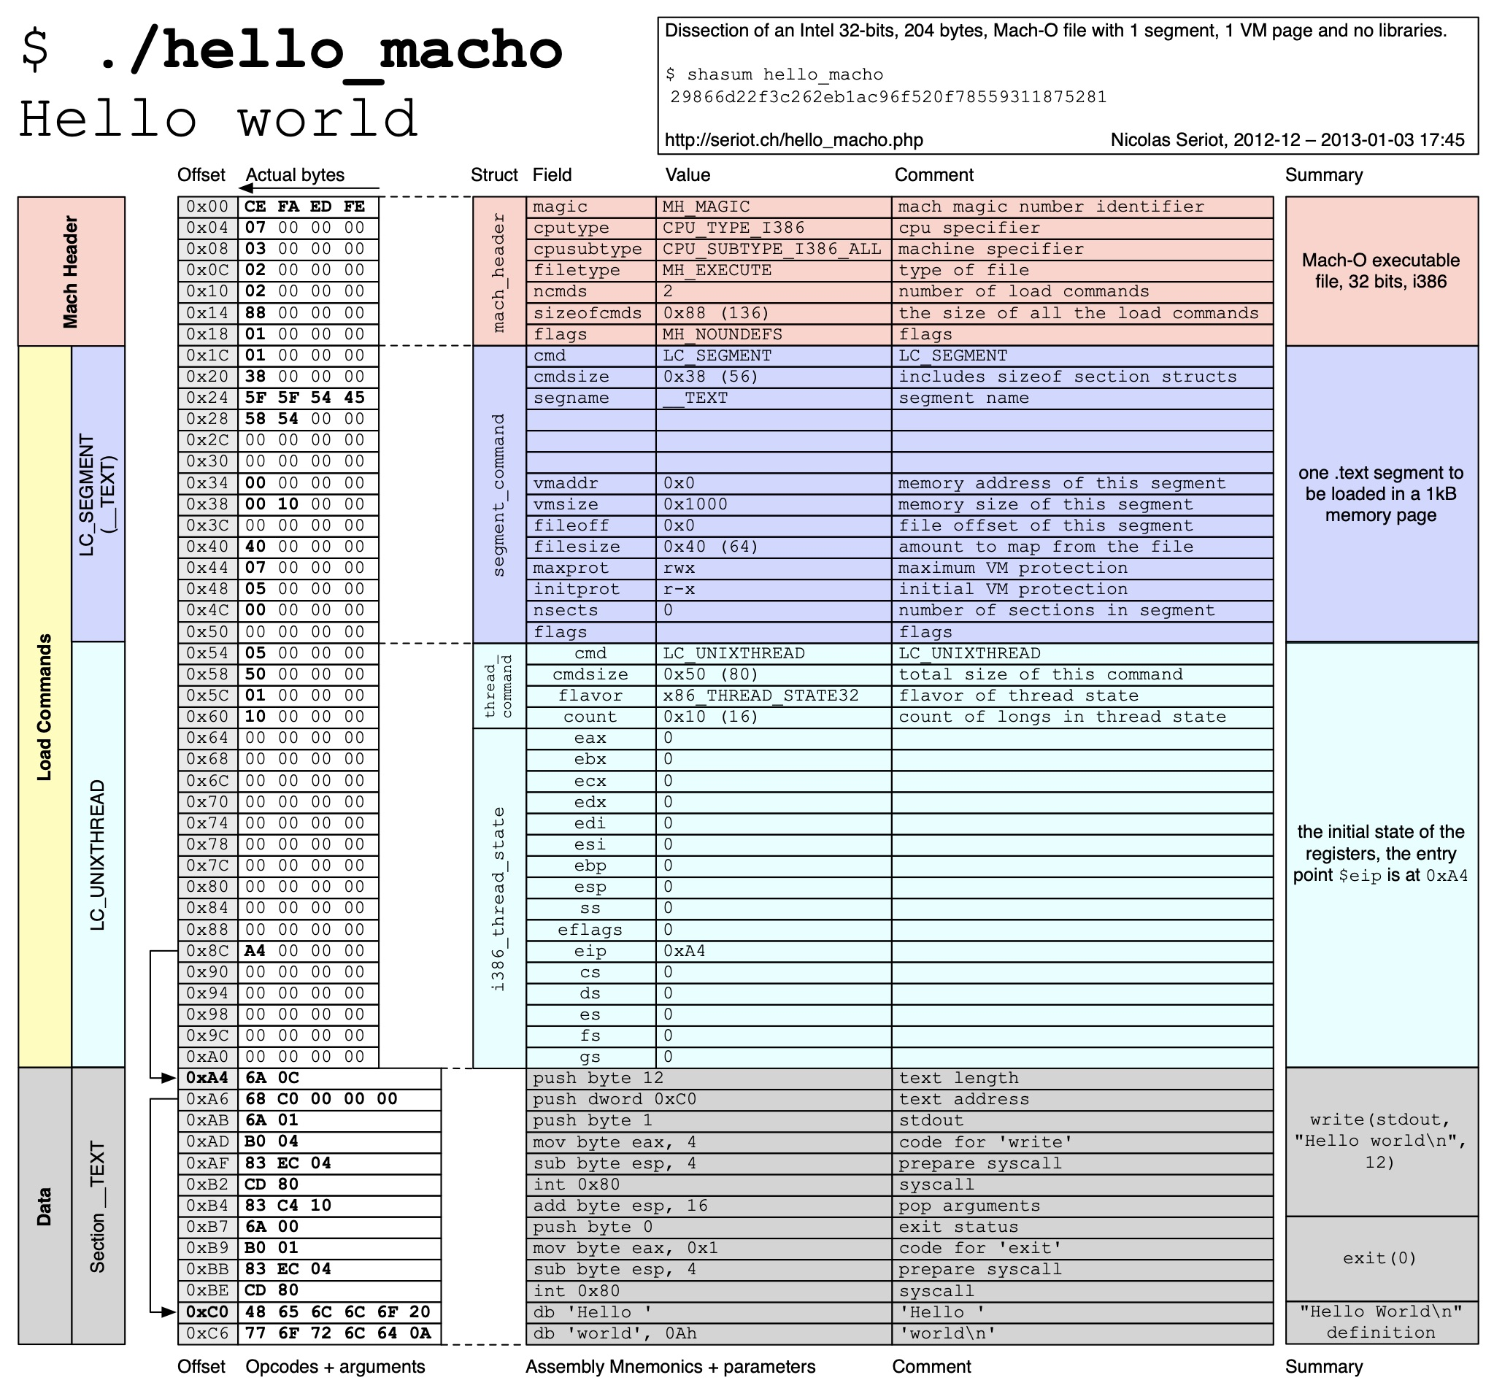

Slide 25
Cuvinte cheie
Linkeditare
Executabil Static
Executabil Dinamic
Fișier COM
Fișier EXE (MZ)
Fișier EXE (PE)
Fișier ELF
Fișier Mach-O
Relocare
GOT
PLT

Slide 26

Întrebări

